Slide 1


SF1.0 KVIP QXNYS.67 ET results
●
평가목적 ; V1 etch CHF3 유량 +15% 변경 평가
●
평가결과 ;
POR 대비 Split A(OE 80%) 진행 시 ATOI CD 0.3 nm 하향. pMTS 기준 BCD 0.6nm 열화
- Split B(OE80+LB) ATOI CD Δ-0.26 nm
Via Rc median POR 대비 +9.8% 상승
ET 결과 CMBSRP/VCHN/MinA POR 대비 동등수준 / VMA 4.7%p 열화
CHF3 passivation 과다로 via bottom CD 축소, open 성 열화로 추정
현 조건 호환 불가 — post-etch clean 강화 split 재평가 예정 (V1 DC 기준)
●
V1 ATOI CD
WAFER | MEAN (nm) | 3σ (nm) | RANGE (nm) | Δ vs TARGET
W06(POR) | 20.07 | 1.08 | 3.32 | +0.07
W14(POR) | 20.03 | 1.06 | 3.33 | +0.03
W02 | 19.72 | 1.33 | 4.16 | -0.28
W09 | 19.74 | 1.51 | 4.52 | -0.26
W19 | 19.70 | 1.43 | 4.66 | -0.30
W07 | 19.75 | 1.42 | 4.41 | -0.25
W16 | 19.83 | 1.32 | 4.23 | -0.17
POOLED | 19.83 | 1.42 | 4.66 | -0.17
Barrier/Cu 계면 HR-TEM / EDS mapping (Cu/Si/O/Ta)

Slide 2
V1 etch split condition
Split | WF# | 조건 | 비고
POR | W06, W14 | OE 100% / POR chemistry | Reference
A | W02, W09, W19 | OE 80% | 단독 영향
B | W07, W16 | OE 80% + bias 하향 | 후보 조건
●
Note
동일 lot 분할 진행, 동일 chamber 사용
ATOI 측정: CD-SEM 49 pt / WF
ET: 49 die / WF, Kelvin chain 1k via 포함

Slide 3
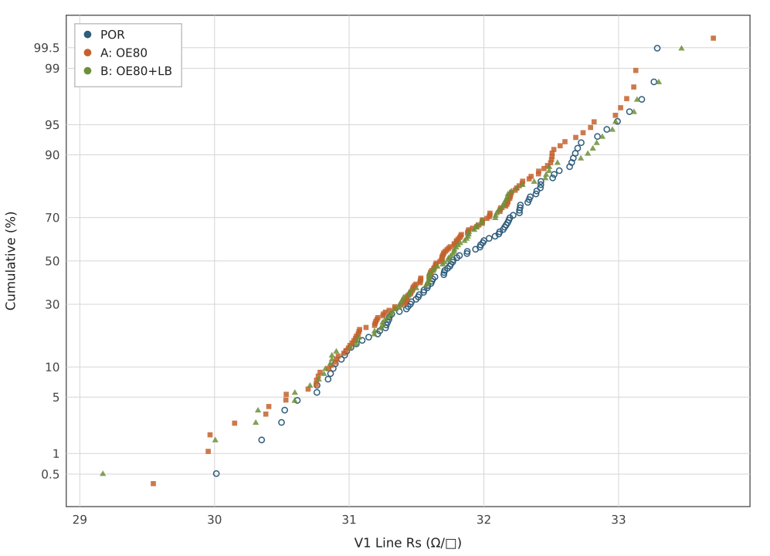
V1 Line Rs cumulative distribution
POR median 31.77
A median 31.68 (-0.3%, 동등)
B median 31.72 (-0.2%, 동등)

Slide 4
ET results — V1 yield by wafer (%)
WF / ITEM | CMBSRP | VCHN | MinA | VMA
W06(POR) | 97.1 | 94.1 | 97.0 | 94.8
W02 | 97.4 | 93.8 | 96.7 | 90.2
W09 | 97.5 | 93.7 | 97.0 | 90.5
W19 | 97.4 | 94.6 | 96.7 | 90.5
W07 | 97.1 | 92.6 | 96.2 | 92.3
W16 | 96.6 | 92.2 | 96.4 | 92.7
W14(POR) | 98.9 | 94.4 | 96.3 | 95.4
색상: 주황 = spec(93%) −5%p 이내 미달, 적색 = 그 이하
Split A: CMBSRP/VCHN/MinA POR 대비 동등수준 / VMA 4.7%p 열화
Split B: MinA POR 대비 동등수준 / CMBSRP 소폭 열화 / VCHN 1.9%p 열화, VMA 2.6%p 열화
VMA: POR 95.1% → A 90.4%

Slide 5
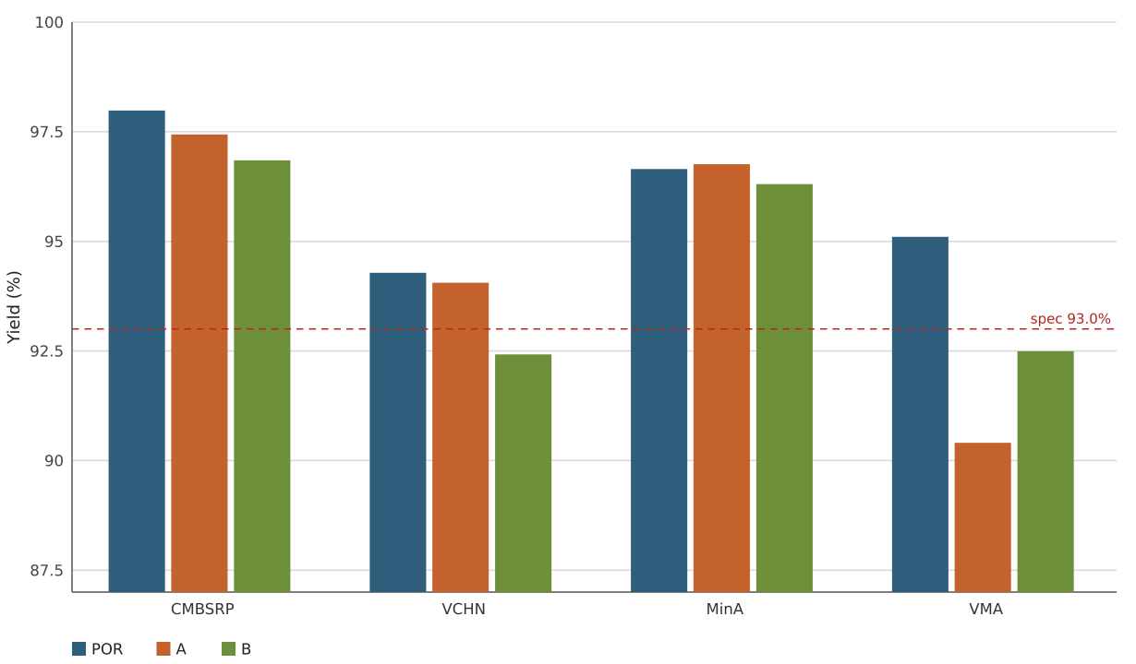
Split 별 평균 yield 비교
●
Summary
A: VMA 열화
B: VCHN, VMA 열화
→ 호환 불가

